Slide 1
Організація діяльності інклюзивно-ресурсних центрів
Виконала:студентка 367(к)групи
Малімон Анастасія

Slide 2
ФАХІВЦІ ЦЕНТРІВ
1
Вчитель-логопед
2
Вчитель-дефектолог
3
Вчитель-реабілітолог
4
Практичний психолог
5
Директор

Slide 3
Мета:
забезпечення права дітей з особливими освітніми потребами віком від 2 до 18 років на здобуття дошкільної та загальної середньої освіти, в тому числі у закладах професійної (професійно-технічної) освіти та інших закладах освіти, які забезпечують здобуття загальної середньої освіти, шляхом проведення комплексної психолого-педагогічної оцінки розвитку дитини (далі - комплексна оцінка), надання психолого-педагогічних, корекційно-розвиткових послуг та забезпечення їх системного кваліфікованого супроводу

Slide 4
Особа з особливими освітніми потребами
- це особа, яка потребує додаткової постійної чи тимчасової підтримки в освітньому процесі з метою забезпечення права на освіту, сприяння розвитку особистості, поліпшення стану здоров’я та якості життя, підвищення рівня участі у житті громади.
Інклюзивне навчання - це система освітніх послуг, що забезпечує реалізацію права на освіту осіб з особливими освітніми потребами, а також їх соціалізацію та інтеграцію в суспільство.

Slide 5
Залежно від типу порушення виділяють такі категорії
з порушеннями слуху (з глухотою, слабочуючі);
з порушеннями зору (з сліпотою, слабозорі);
порушеннями інтелекту (з розумовими порушеннями, із затримкою психічного розвитку);
з мовленнєвими порушеннями;
з порушеннями опорно-рухового апарату;
зі складною структурою порушень (з розумовою відсталістю , сліпотою чи з глухотою; сліпоглухотою та ін.); дітей з аутизмом

Slide 6
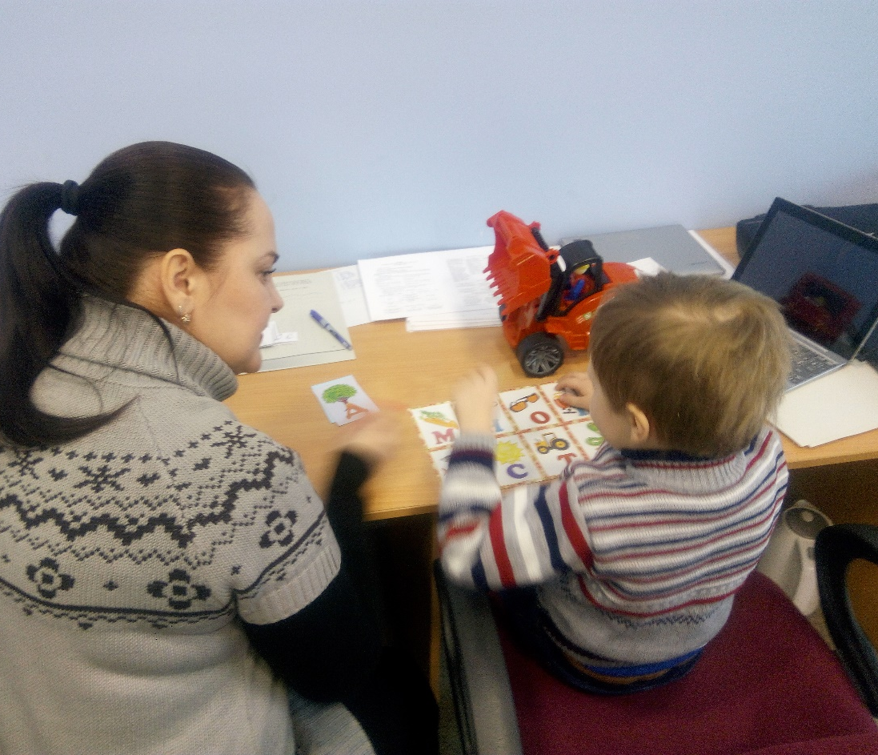
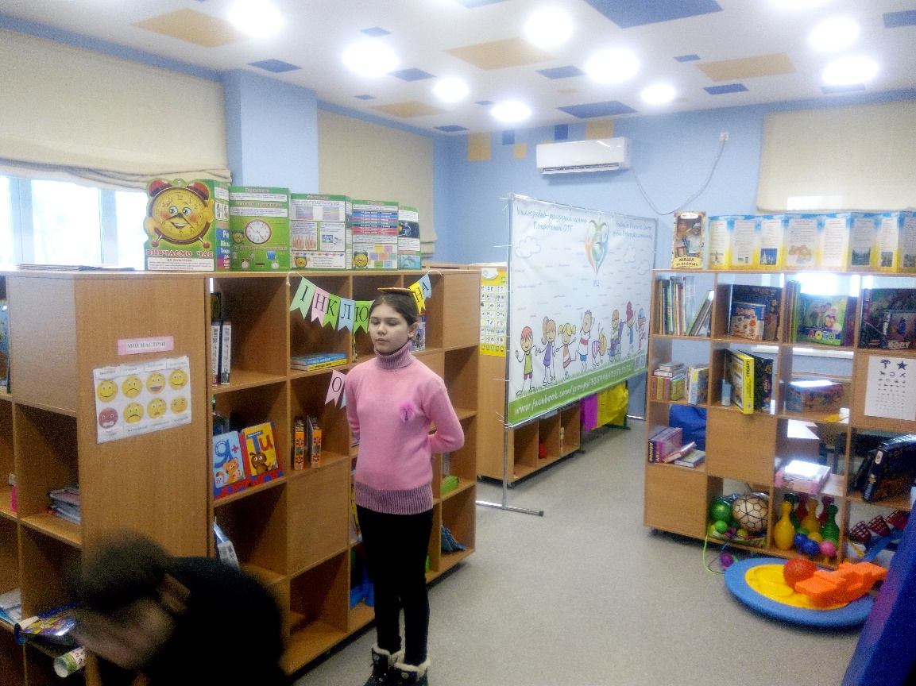

Slide 7
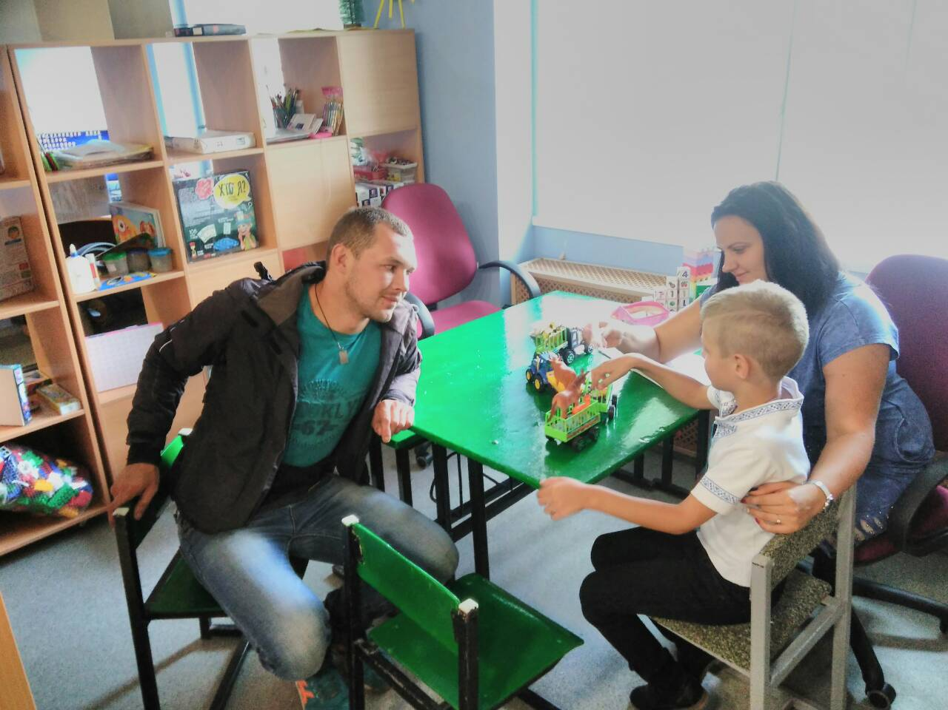
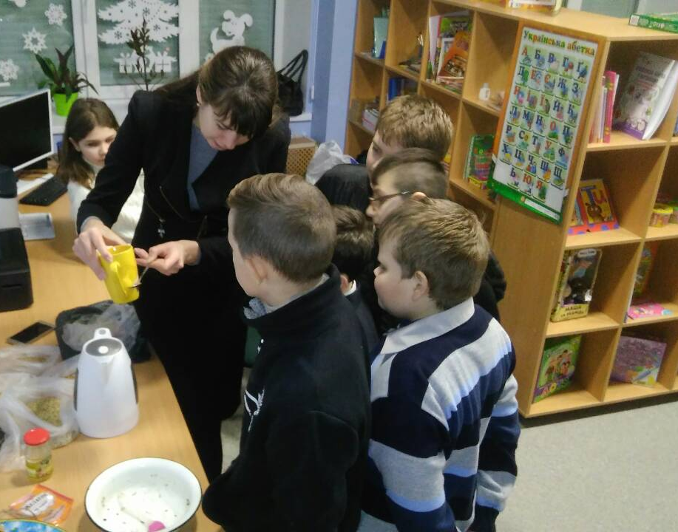

Slide 8
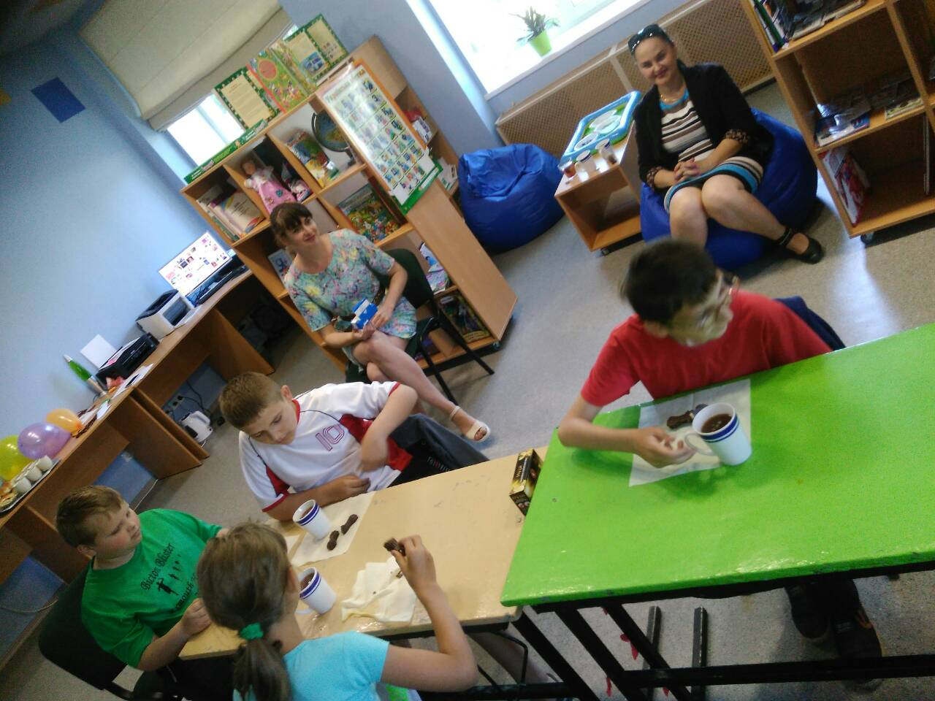
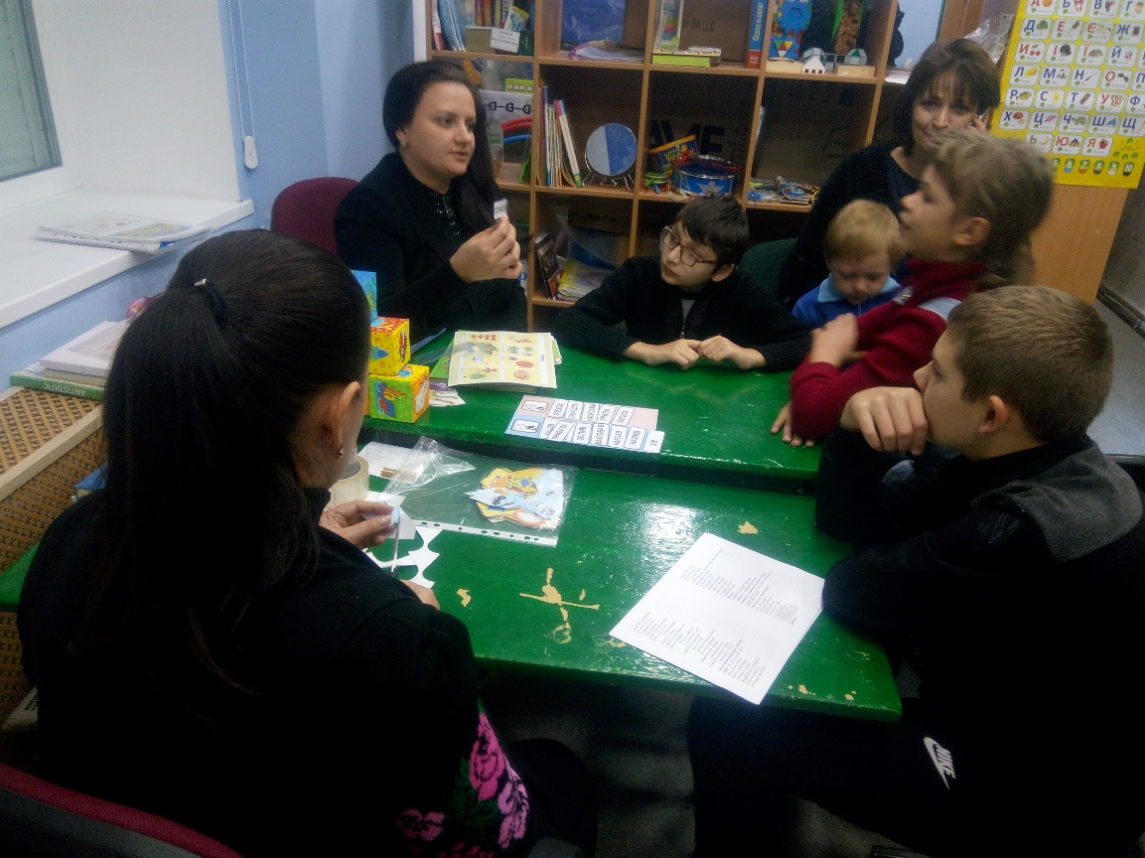

Slide 9
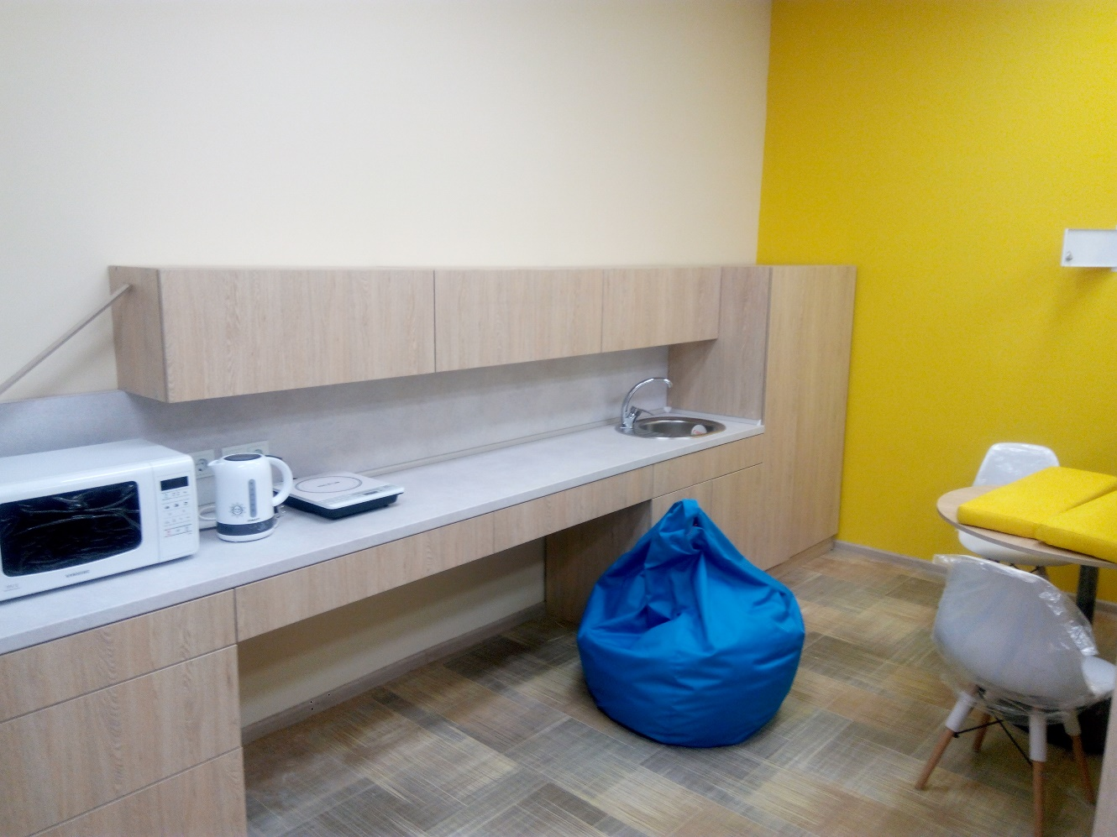
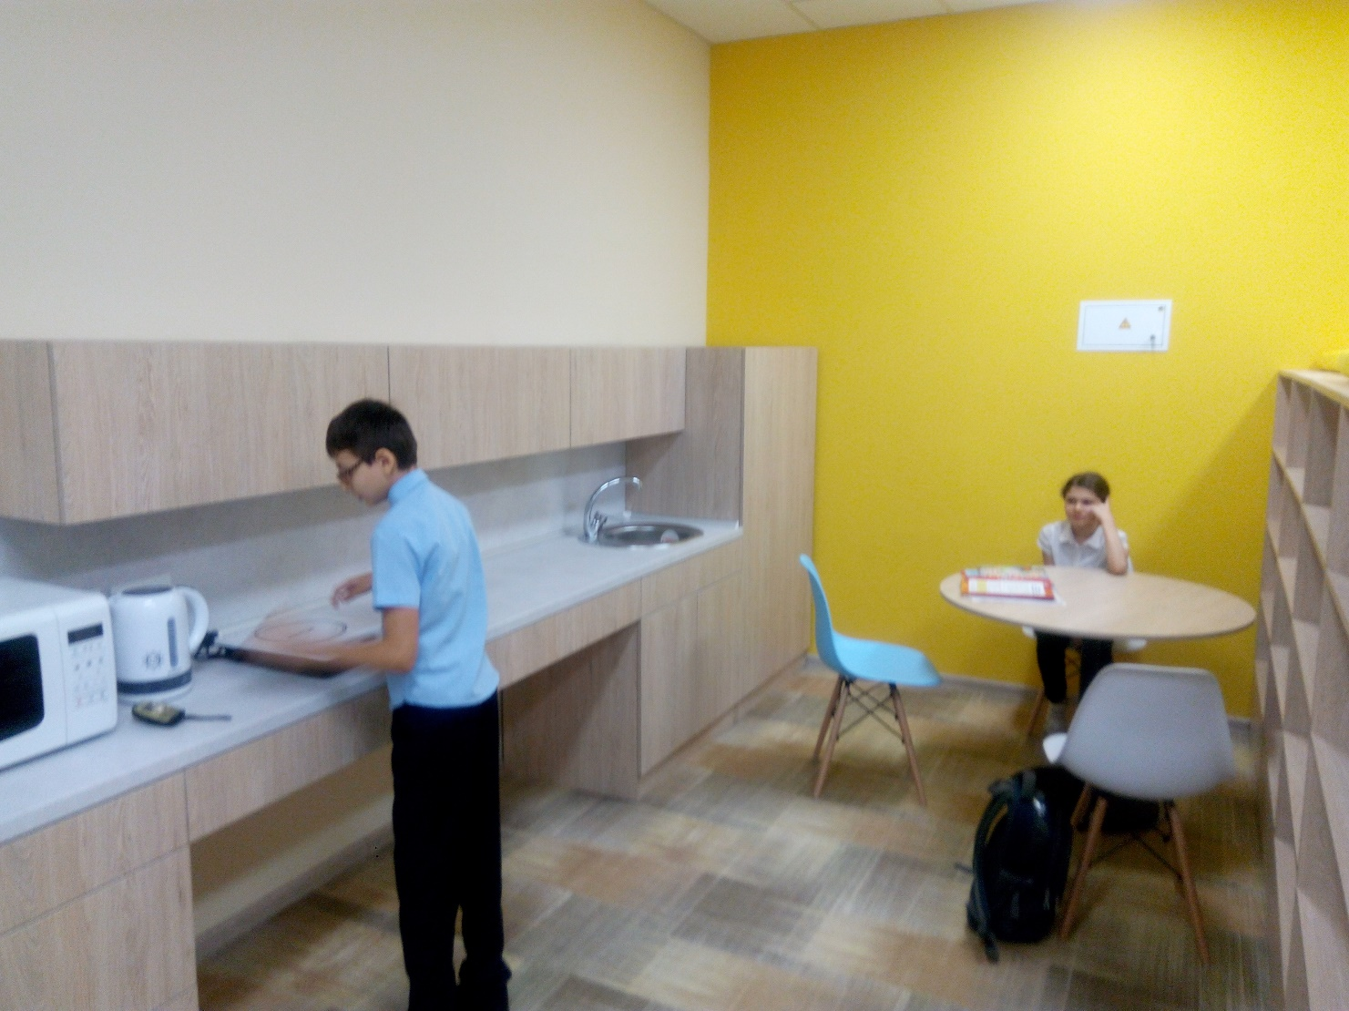

Slide 10
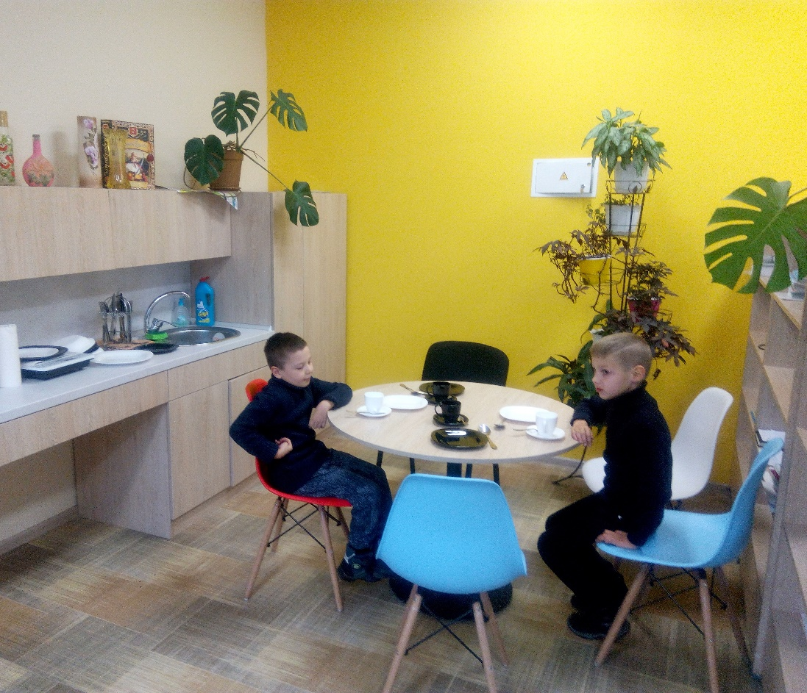
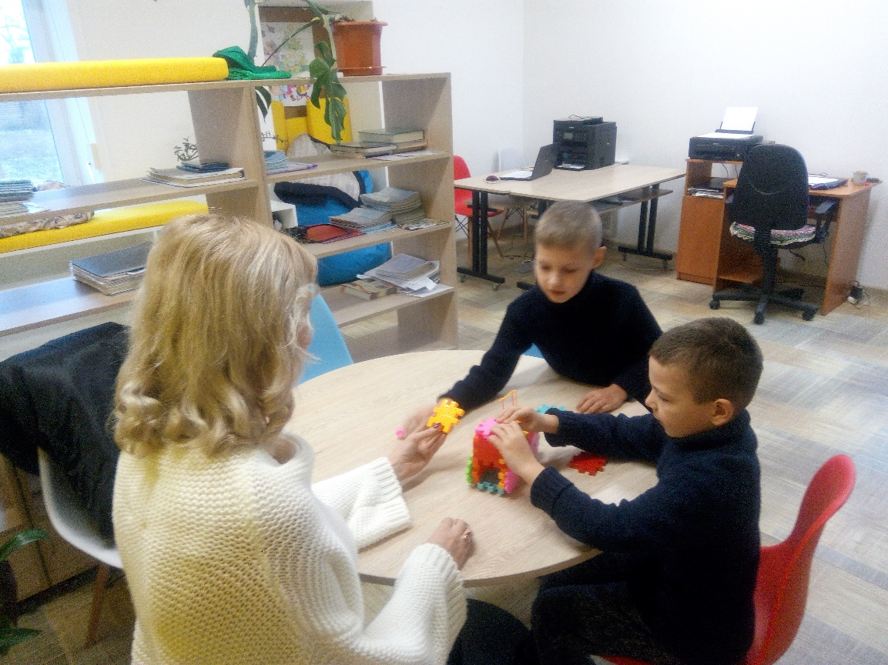

Slide 11
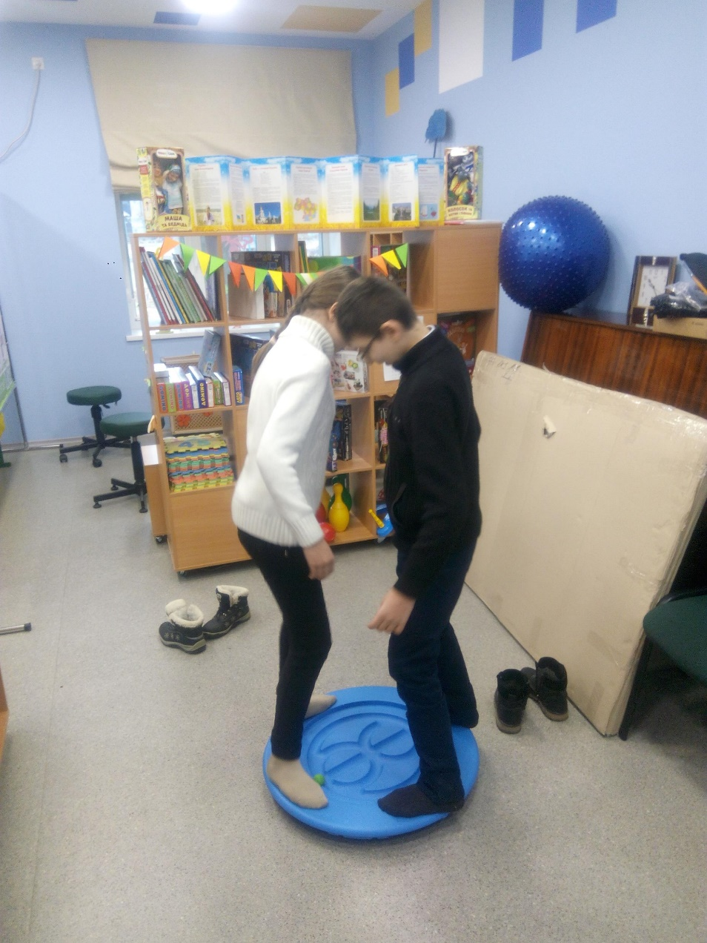
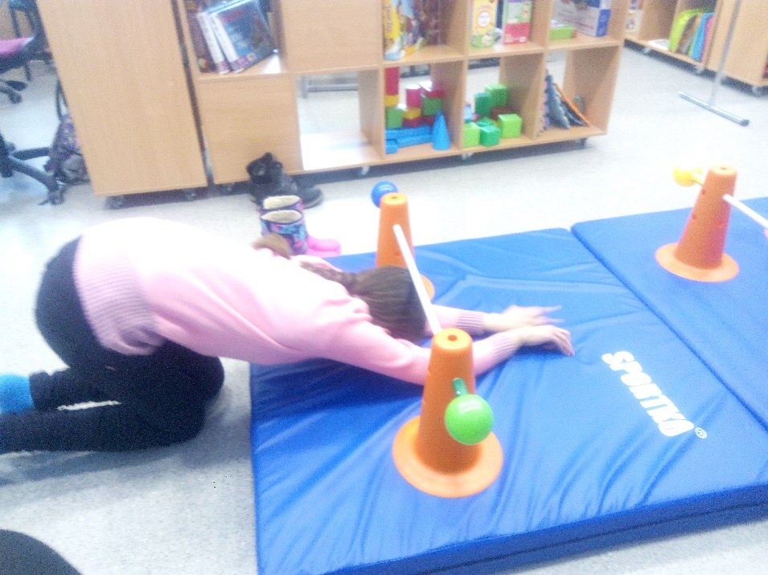

Slide 12
П.7 Положення про ІРЦ:
Інклюзивно-ресурсний центр надає послуги дітям з особливими освітніми потребами за умови подання відповідних документів
документів, що посвідчують особу батьків (одного з батьків) або законних представників;
свідоцтва про народження дитини;
індивідуальної програми реабілітації дитини з інвалідністю (у разі інвалідності);
форми первинної облікової документації № 112/0 “Історія розвитку дитини”, затвердженої МОЗ, у разі потреби - довідки від психіатра
У разі коли дитина з особливими освітніми потребами здобуває дошкільну або загальну середню освіту, до заяви можуть додаватися:
психолого-педагогічна характеристика дитини із зазначенням динаміки та якості засвоєння знань під час навчання, підготовлена відповідним педагогічним працівником та затверджена керівником відповідного закладу освіти

Slide 13
Комплексна оцінка проводиться фахівцями інклюзивно-ресурсного центру індивідуально за такими напрямами:
оцінка фізичного розвитку дитини;
оцінка мовленнєвого розвитку дитини;
оцінка когнітивної сфери дитини;
оцінка емоційно-вольової сфери дитини;
оцінка освітньої діяльності дитини.

Slide 14
Мовленнєві порушення
Дисфонія (афонія) - відсутність або розлад фонації внаслідок патологічних змін голосового апарату. Синоніми: порушення голосу, порушення фонації, фоноторні порушення, вокальні порушення.
Брадилалія - патологічно уповільнений темп мови.
Тахилалія - патологічно прискорений темп мовлення.
Заїкання - порушення темпо-ритмічної організації мовлення, обумовлене судорожним станом м'язів мовного апарату (логоневроз).
Дислалія - порушення звуковимови при нормальному слуху і збереженій іннервації мовного апарату (дефекти звуковимовлення, фонетичні дефекти, недоліки вимови фонем).
Ринолалія - порушення тембру голосу і звуковимови, обумовлені анатомо-фізіологічними дефектами мовного апарату.
Дизартрія - порушення вимовної сторони мови, зумовлене недостатністю іннервації (руховий механізм мовлення)мовного апарату.
Алалія - відсутність або недорозвинення мовлення внаслідок органічного ураження мовних зон кори головного мозку у внутрішньоутробному або ранньому періоді розвитку дитини.
Афазія - повна або часткова втрата мовлення, обумовлена локальними ураженнями головного мозку.
Дислексія - часткове специфічне порушення процесу читання.
Дисграфія - часткове специфічне порушення процесу письма.

Slide 15
Дякую за увагу!

